Slide 1

Ciencia de Datos y BigData
Introducción Análisis de Conglomerados
Dr. José Ramón Iglesias
DSP-ASIC BUILDER GROUP
Director Semillero TRIAC
Ingenieria Electronica
Universidad Popular del Cesar

Slide 2
Mapa-Receta
Intuición general de clustering
Conocimiento de los Datos e Información Relevante al problema
Importancia del conocimiento de dominio
Similaridad y/o Distancia entre datos
Algoritmos de agrupamiento
Evaluación de resultados: Visualización, Medidas y relevancia: utilidad o impacto

Slide 3
Cómo funciona clustering
Agrupar objetos semejantes, parecidos
Entrada: n objetos o individuos en un espacio m-dimensional: X en R^{nxm}, cada fila representa un objeto (vector con m valores)
Salida: una solución con conglomerados (clusters) de objetos semejantes (semejantes → cercanos en el espacio o similares)
Se minimiza la distancia entre los objetos de un mismo conglomerado
Se maximiza la distancia entre los objetos de distintos conglomerados

Slide 4
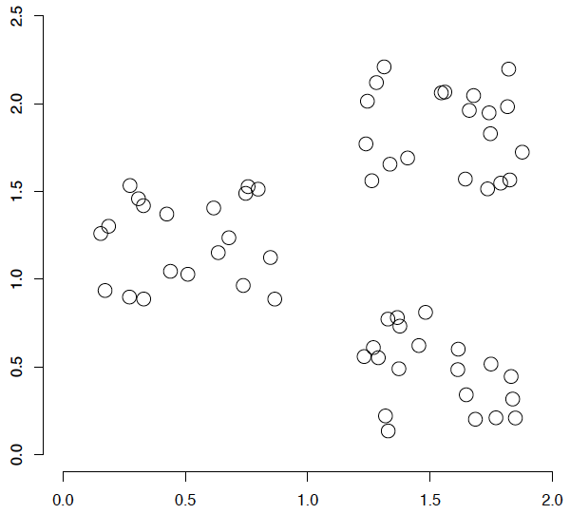
Dataset con clara estructura de clusters
¿Cómo sería un algoritmo para encontrar clusters en este espacio?

Slide 5
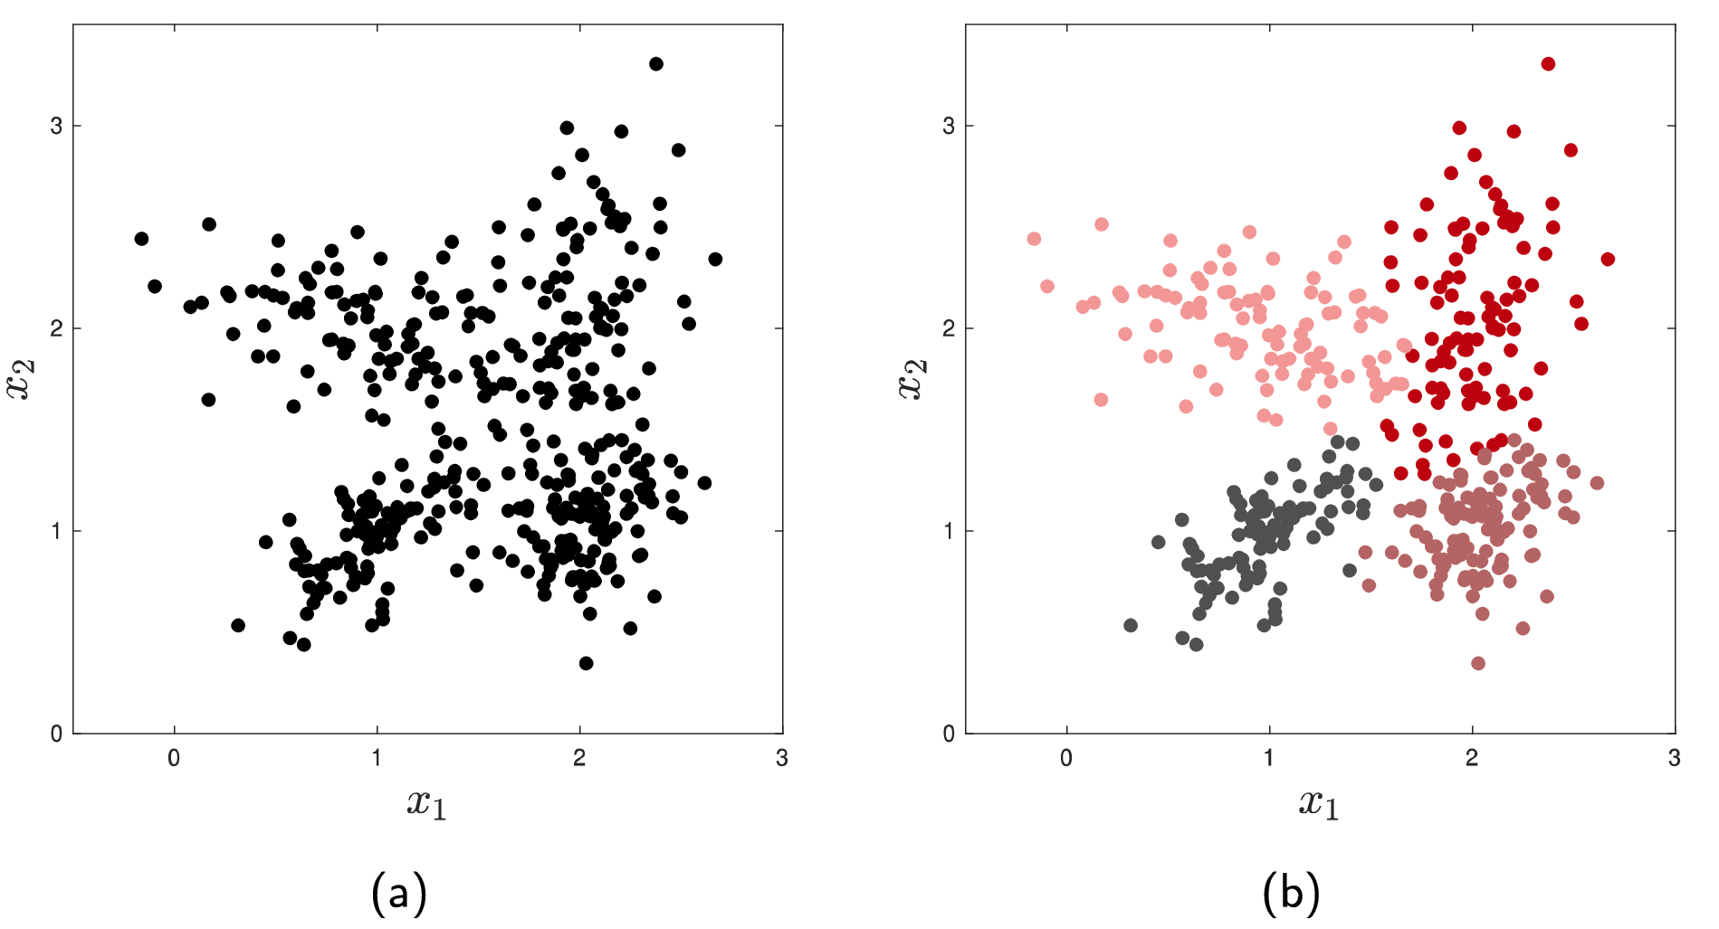
Dataset con no tan clara estructura de clusters
¿Cómo sería un algoritmo para encontrar clusters en este espacio?

Slide 6
Dataset con no tan clara estructura de clusters
¿Cómo sería un algoritmo para encontrar clusters en este espacio?

Slide 7
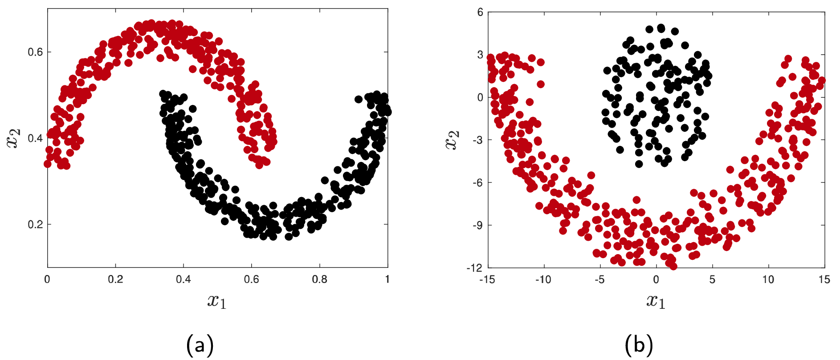
Dataset con clara estructura de clusters
¿Cómo sería un algoritmo para encontrar clusters en este espacio?

Slide 8
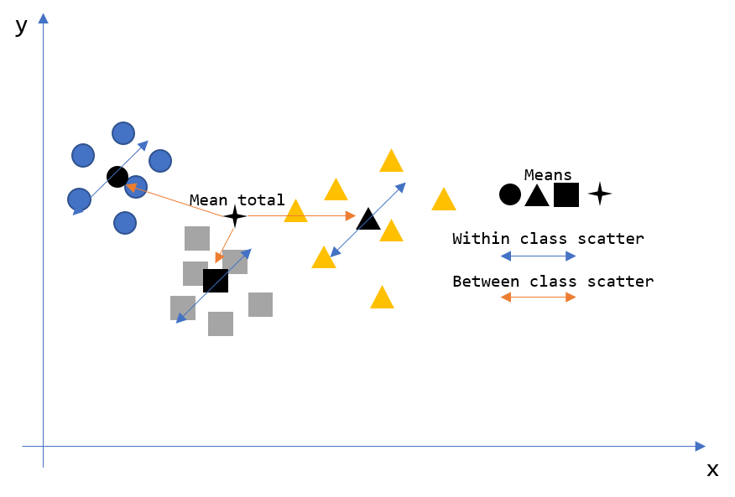
Cómo funciona clustering
Se minimiza la distancia entre los objetos de un mismo grupo
Se maximiza la distancia entre los objetos de distintos clusters
(Los centros de cada conglomerado son los centroides)

Slide 9
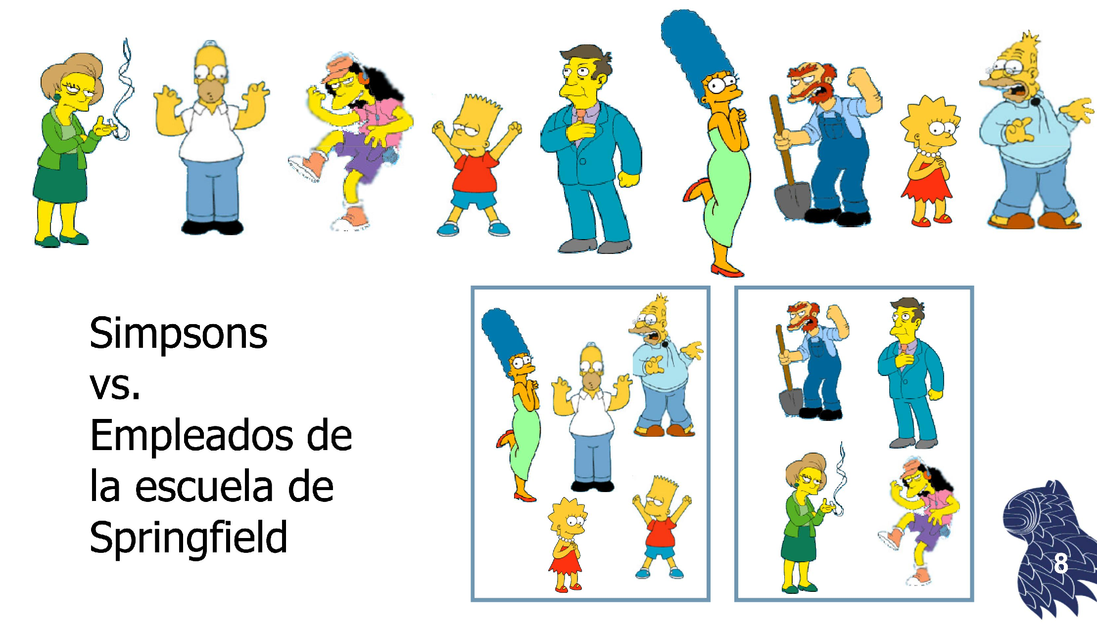
Mis Datos…
¿Cómo los agrupo?

Slide 10
Datos agrupados según algún criterio

Slide 11
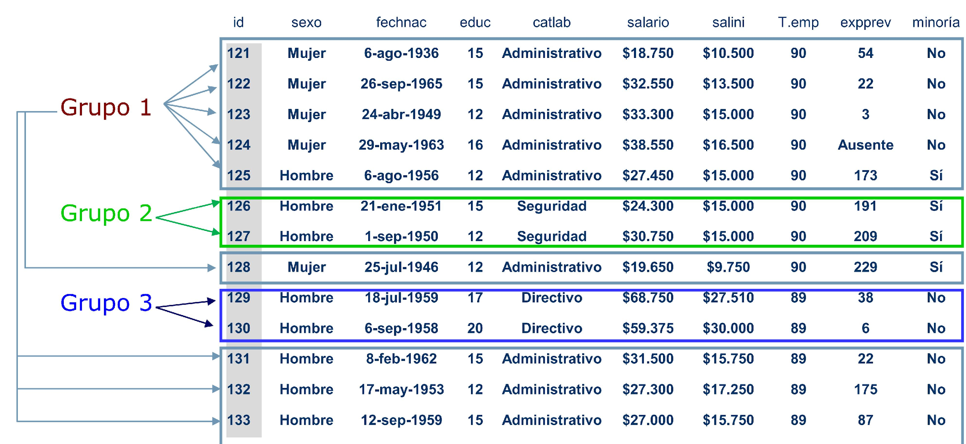
Datos

Slide 12
¿Cómo es el espacio? ¿Cómo represento mis objetos y objetivos?
Es multi dimensional?
Mis datos son naturalmente categóricos? ordinales? continuos?
Tengo información que me permita decir que debería encontrar grupos compactos?
No se nada y quiero usar clustering en forma exploratoria

Slide 13
¿Cómo se calculan las similaridades entre objetos en este espacio?
Es un espacio Euclídeo? Métrica usual anda bien? Conviene usar otro tipo de medidas? ángulos en vez de distancias?
No es un espacio Euclídeo? Similaridades? Matriz de afinidad?
Entender mi espacio me ayuda a elegir un método más razonable.
Si mi método más razonable no me da nada, quizás sea porque no hay nada para ver...

Slide 14
Notebook
ntb_clustering_1_fifa2019_Colab.ipynb

Slide 15
Cuestiones cruciales
¿Cómo es el espacio? ¿Cómo represento mis problemas?
¿Cómo se calcula la distancia (o semejanza) en este espacio?
¿Conozco cuántos clusters quiero distinguir?
¿Qué distribución tienen estos clusters? ¿Gaussiana?
¿Busco una estructura jerárquica o plana?
¿Cómo veo qué hay en cada cluster?
¿Cómo evalúo la bondad de cada solución?

Slide 16
Medidas de similaridad
A la hora de calcular la similaridad entre dos objetos
no hace falta usar todas las variables
hay que tener cuidado con las magnitudes de cada variable
No será posible que todas las variables tengan valores similares dentro de un mismo grupo, por lo que habrá que usar una medida de similaridad global entre elementos de un mismo grupo.

Slide 17
Entender el contexto
Tengo claro cuantos clusters quiero distinguir?
Tengo información? Hice varios experimentos? tengo varias databases de días diferentes y locales diferentes?
Interacción con el experto de dominio!
Clustering exploratorio, debo estudiar los distintos agrupamientos para distintos números de clusters.
Considerar distintas técnicas para encontrar el mejor modelo de agrupamiento.

Slide 18
¿Busco una estructura jerárquica o plana?
Si mis clusters están anidados, tengo una estructura muy fuerte que explica los datos
Si mis clusters son estructuras cercanas, las une sin remedio

Slide 19
Estructura plana: K-means por ejemplo
Usa distancia, sin considerar densidades ni distribuciones de probabilidad.

Slide 20
Clustering jerárquico
Algoritmos jerárquicos que generan una
taxonomía jerárquica de clusters (dendrograma)
Interpretación más rica
Más difícil de interpretar

Slide 21
Semejanzas, Distancias y Afinidades
La semejanza debería acercarse a las causas latentes
Entre documentos: semántica
Entre clientes: motivación para las compras
Entre imágenes: objetos físicos que representan
Entre propiedades inmobiliarias: elementos que otorgan valor
Idealmente, debería calcularse de forma independiente para cada dimensión

Slide 22
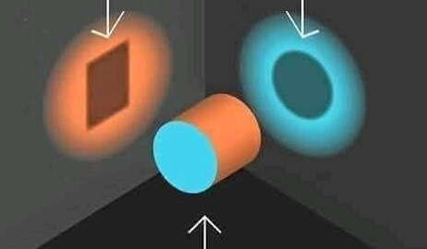
¿Cómo veo qué hay en cada cluster? Datos numéricos, muchas variables
Visualización es una pesadilla. Rápido de correr, lento de analizar!!!

Slide 23
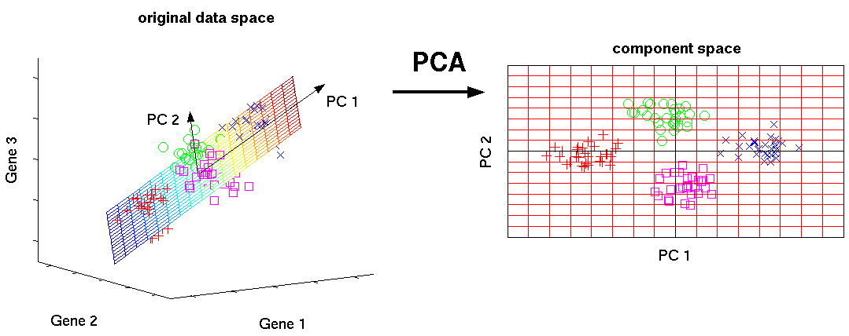
Embeddings

Slide 24
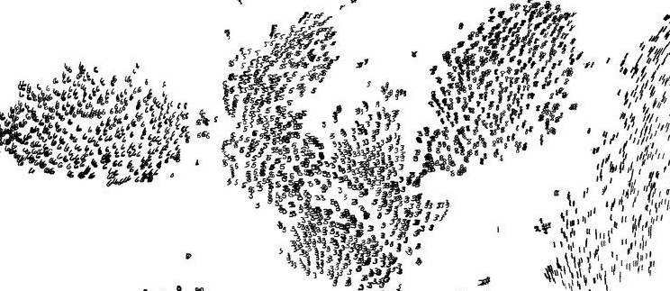
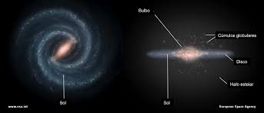
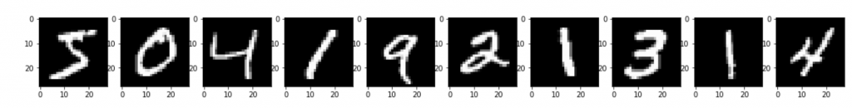
¿Cómo veo qué hay en cada cluster? Datos numéricos, muchas variables
Proyecciones en espacios de menor dimensión ayudan a visualizar los resultados.
Proyecciones, transformaciones
Principal component analysis (PCA),
t-distributed Stochastic Neighbor Embedding (t-SNE)

Slide 25
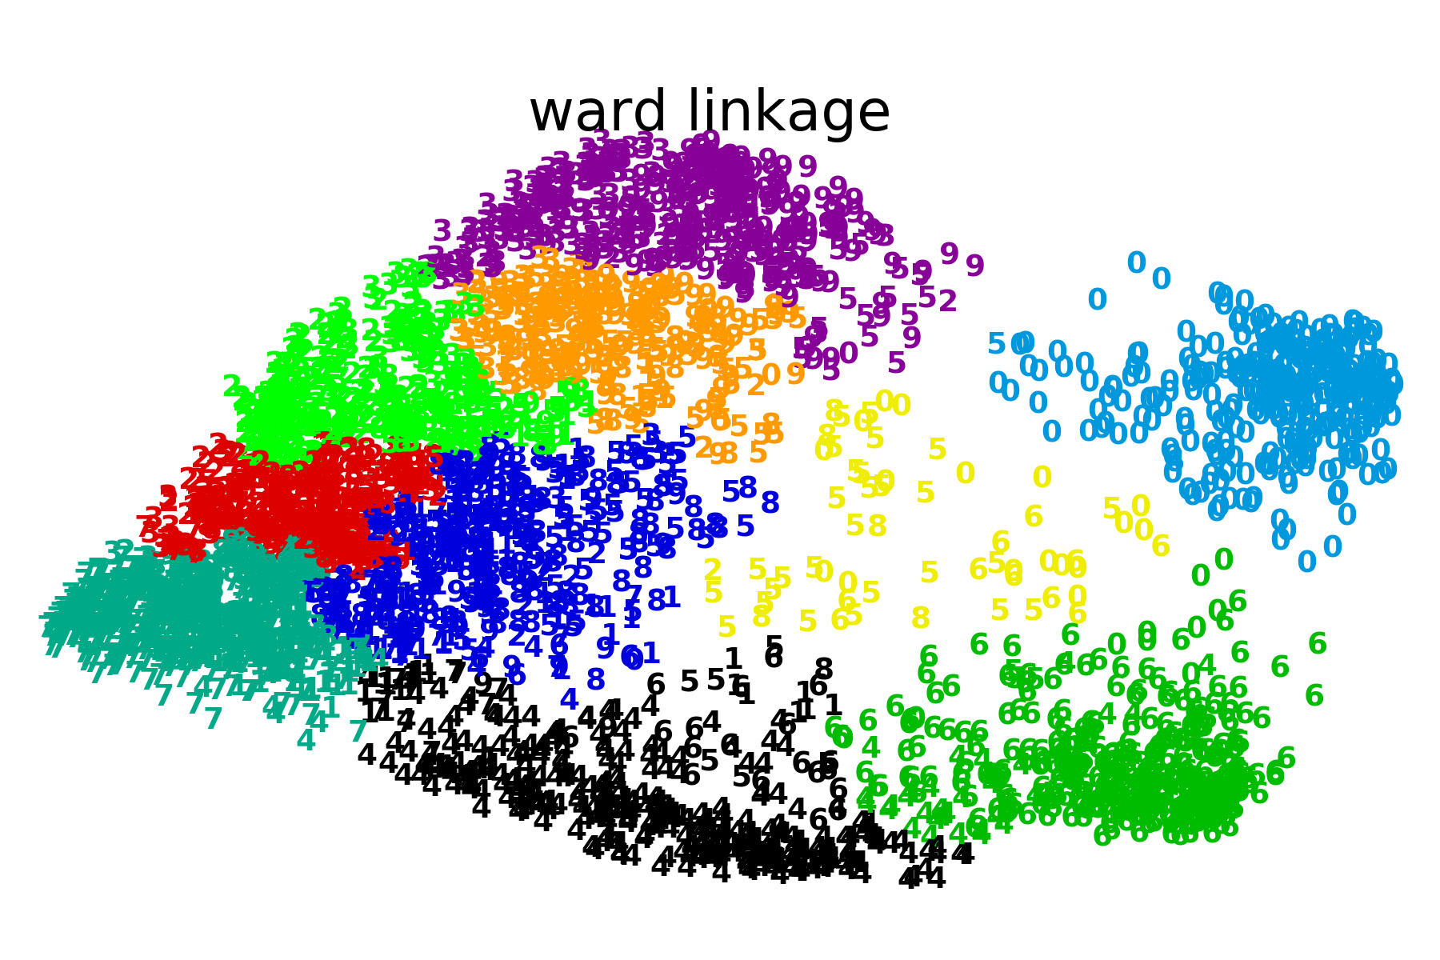
¿Cómo veo qué hay en cada cluster? Datos numéricos, muchas variables
Spectral embedding

Slide 26
Datos categóricos o mixtos
Análisis Descriptivo de cada grupo encontrado
Tabla de contingencia grupos vs. alguna categórica

Slide 27
Cómo evalúo la bondad de cada solución
Experto de Dominio, utilidad, relevancia
Comparación de métodos
Rand measure
Mutual Information score
Contingency Matrix
Silhouette
Para un método fijo,
Elbow method
BIC, AIC

